Slide 1
深刻认识党的十八大以来
党和国家事业发生的历史性变革
授课人:孟文霞

Slide 2
为什么要回顾总结十八大以来的深刻变革
回顾和总结好过去可以使人获得警觉和启示
历史告诉我们，经验是宝贵财富，教训也是宝贵财富。
延时符（正式讲课时请删除）

Slide 3
十八大来发生了哪些深刻变革
延时符（正式讲课时请删除）

Slide 4
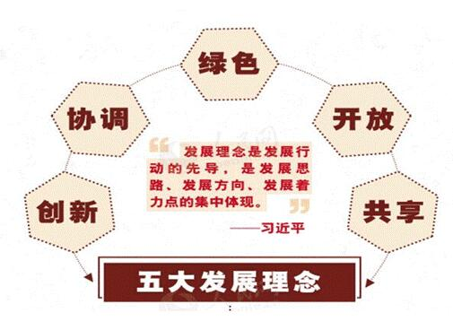
十八大以来发生了哪些深刻变革
（一）发展理念和发展方式发生深刻变革
党中央果断作出我国经济发展进入新常态的重大判断，提出创新、协调、绿色、开放、共享的发展理念，加快完善使市场在资源配置中起决定性作用和更好发挥政府作用的体制机制，坚持稳中求进工作总基调，坚定不移推进供给侧结构性改革，坚定不移推进“三去一降一补”，接连推出“一带一路”建设、京津冀协同发展、长江经济带发展、创新驱动发展等重大战略，加快推进经济结构调整和新旧动能转换，大力推进精准扶贫、精准脱贫，特别是强调要坚持正确政绩观，不简单以生产总值增长率论英雄。

Slide 5
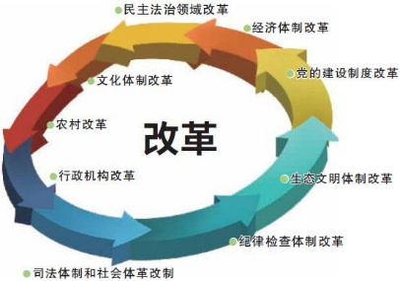
十八大以来发生了哪些深刻变革
（二）各方面体制机制发生深刻变革
党中央果断作出全面深化改革的重大战略决策和部署，强调改革开放只有进行时、没有完成时，停顿和倒退没有出路；明确提出全面深化改革的总目标、路线图和时间表；明确提出经济、政治、文化、社会、生态、军队、党建等各个领域深化改革的任务和举措；成立中央全面深化改革领导小组，加强党对全国改革的顶层设计和集中统一领导，着力增强改革系统性、整体性、协同性，压茬拓展改革广度和深度。党中央举旗定向，以巨大的勇气和魄力推动改革呈现全面发力、多点突破、纵深推进的崭新局面。

Slide 6
十八大以来发生了哪些深刻变革
（三）全面依法治国发生深刻变革
党中央果断作出全面推进依法治国的重大决策，统筹加强科学立法、严格执法、公正司法、全民守法各环节建设，统筹推进法治国家、法治政府、法治社会一体建设，开展国家监察体制改革试点，全面推进行政体制改革、司法体制改革、权力运行制约和监督体系建设，着力建设中国特色社会主义法治体系。

Slide 7
十八大以来发生了哪些深刻变革
（四）党对意识形态工作的领导发生深刻变革
党中央果断作出加强党对意识形态工作领导的重大工作部署，顶住各种压力、各种非议，就意识形态领域方向性、根本性、全局性问题阐明立场，坚持马克思主义在意识形态领域的指导地位，建立健全意识形态工作责任制，创新工作方式方法，加强宣传舆论阵地管理，加强网络舆论监管，对错误思想敢于亮剑、敢于斗争，坚决遏制各种错误思想炒作和蔓延。
延时符（正式讲课时请删除）

Slide 8
十八大以来发生了哪些深刻变革
（五）生态文明建设发生深刻变革
党中央果断决定把生态文明建设放在更加突出的位置，作为“五位一体”总体布局和“四个全面”战略布局的重要内容。大力倡导绿水青山就是金山银山的理念，强调要“像对待生命一样对待生态环境”，实行最严格的生态环境保护制度，全面加强生态文明制度建设，全面加强生态环境整治，着力解决人民群众反映强烈的突出环境问题，全力实施大气、水、土壤污染防治行动计划，并积极参与全球环境治理。

Slide 9
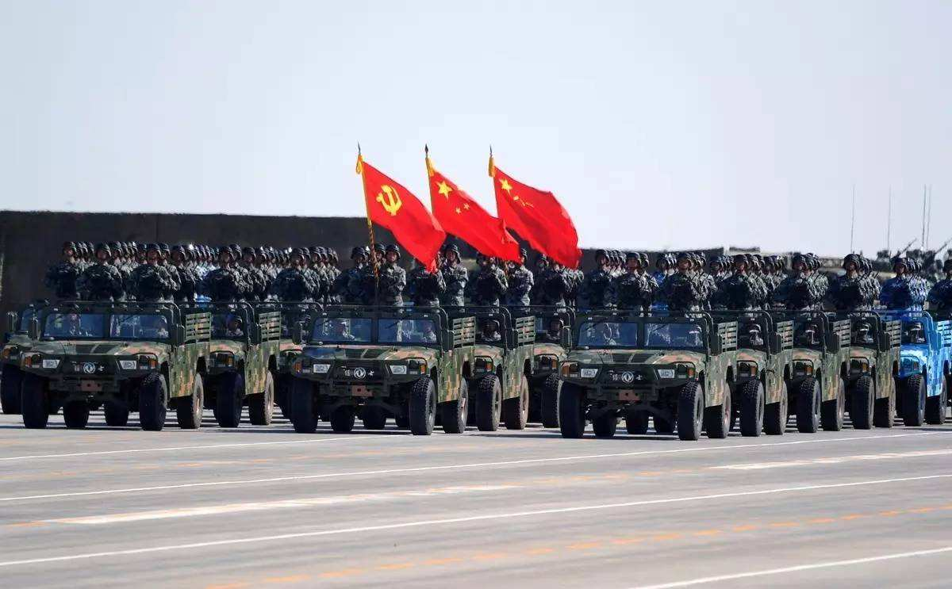
十八大以来发生了哪些深刻变革
（六）国防和军队现代化发生深刻变革
坚持改革强军，全面深化国防和军队改革，形成军委管总、战区主战、军种主建新格局，人民军队组织架构和力量体系实现革命性重塑。坚持依法治军、从严治军，推进治军方式根本性转变。坚持战斗力这个根本标准，推进科技兴军，加强练兵备战，注重军民融合。

Slide 10
十八大以来发生了哪些深刻变革
（七）推进中国特色大国外交发生深刻变革
党中央果断对外交总体布局作出战略谋划，坚持统筹国内国际两个大局，推进全方位外交，提出构建人类命运共同体，坚持正确义利观，阐明我国的发展观、合作观、安全观、全球治理观、经济全球化观等，倡议和推动“一带一路”建设，构建覆盖全球的伙伴关系网络，积极参与和引领全球治理改革，在对外工作上取得一系列新突破，形成全方位、多层次、立体化的外交布局。审时度势、精心运筹，开展钓鱼岛维权斗争，强化对南海重点岛礁和海域管控，取得了经略海洋、维护海权的历史性突破。

Slide 11
十八大以来发生了哪些深刻变革
（八）全面从严治党发生深刻变革
党中央果断把全面从严治党纳入战略布局、作出重大部署，并以顽强的意志品质和空前的力度加以推进。大力推进理想信念教育，先后开展党的群众路线教育实践活动、“三严三实”专题教育、“两学一做”学习教育。加强和规范党内政治生活，严明党的政治纪律和政治规矩，坚决纠正选人用人上的不正之风。出台并坚持实施中央八项规定，严厉整治“四风”问题，坚决反对特权。

Slide 12
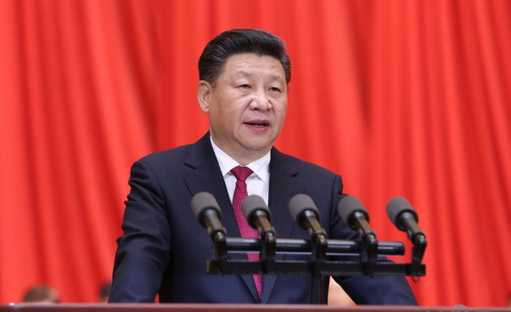
十八大以来发生了哪些深刻变革
（九）全面加强党的领导发生深刻变革
习近平总书记一直强调： “坚持党的领导是中国特色社会主义最本质的特征，是中国特色社会主义制度的最大优势。”

Slide 13
5年来发生了哪些深刻变革
（九）全面加强党的领导发生深刻变革
党中央果断提出坚持和改善党的领导的重大政治要求，鲜明强调中国共产党是执政党，党的领导是做好党和国家各项工作的根本保证，绝对不能有丝毫动摇；强调党政军民学，东西南北中，党是领导一切的；强调全党必须增强政治意识、大局意识、核心意识、看齐意识，自觉在思想上政治上行动上同党中央保持高度一致。从政治建设、思想建设、组织建设、作风建设、纪律建设等方面着手，改革和完善坚持党的领导的体制机制，坚持民主集中制，严明党的政治纪律和政治规矩，坚决反对个人主义、分散主义、自由主义、本位主义、好人主义、宗派主义，提高党把方向、谋大局、定政策、促改革的能力和定力，确保党始终总揽全局、协调各方。

Slide 14
敬请批评指正
延时符（正式讲课时请删除）

